Slide 1
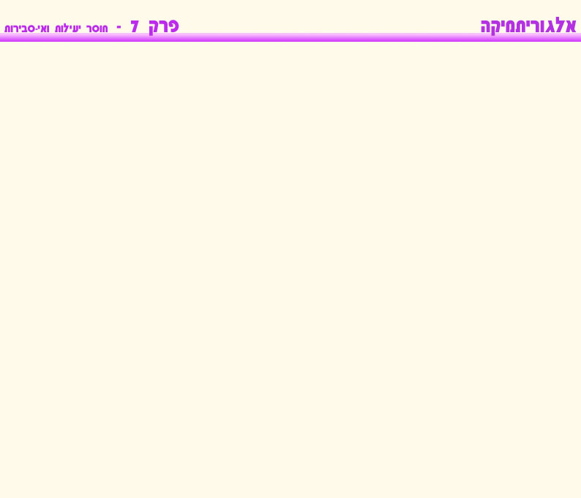
פרק 7
חוסר יעילות ואי- סבירות
מבוא
הוכן על ידי: רינת רוזנברג
ערך: אייל משיח
Notes:
fs

Slide 2

הגדרות בסיסיות
פונקציה פולינומיאלית של N: פונקציה החסומה מלמעלה ע"י N^{K} עבור K קבוע כלשהו.
פונקציה מעריכית (אקספוננציאלית) של N: פונקציה החסומה מלמטה ע"י K^{N} עבור K>1 כלשהו.
זמן פולינומיאלי
זמן על-פולינומיאלי
זמן אקספוננציאלי
זמן על-אקספוננציאלי
N²
N^{logN}
5^{N}
N^{N}
אלגוריתם סביר
אלגוריתם שזמן ריצתו (במקרה הגרוע) ניתן לתיאור ע"י פונקציה פולינומיאלית של N, כאשר N הוא גודל הקלט.
אלגוריתם בלתי סביר
אלגוריתם שזמן ריצתו (במקרה הגרוע) ניתן לתיאור ע"י פונקציה אקספוננציאלית של N, כאשר N הוא גודל הקלט.

Slide 3
נדון במחלקה חשובה של בעיות הנקראת NPC.
נתחיל בדוגמה לבעיה השייכת למחלקה זו - בעיית הקליקה.
קליקה בגרף בלתי מכוון G=(V,E) היא תת-קבוצה V’ של V, כך שכל זוג צמתים ב-V’ מחובר ע"י קשת ב-E.
שאלה: מהו גודל הקליקה המקסימלי בכל אחד מהגרפים הבאים?
בעיית הקליקה:
הקלט לבעיה: גרף G=(V,E) ומספר שלם k.
השאלה: האם קיימת ב-G קליקה בגודל k ?
G
A
F
E
לדוגמה: האם בגרף הבא יש קליקה בגודל 5?
B
כן! הצמתים A,B,C,D,E מהווים קליקה בגודל 5.
D
C

Slide 4

בעיית הקליקה היא רק אחת ממספר רב של בעיות (יותר מ-1000!) השייכות למחלקה NPC.
מספר עובדות חשובות ומעניינות לגבי המחלקה NPC:
כל הבעיות השייכות ל-NPC ניתנות לפתרון בלתי סביר.
לא ידוע על פתרון סביר לאף אחת מהבעיות ב- NPC.
איש לא הצליח להוכיח שאיזושהי בעיה ב- NPC דורשת זמן על-פולינומיאלי. כלומר, למרות חוסר יכולתנו למצוא פתרונות סבירים לבעיות הרבות השלמות ב-NP, איננו בטוחים שפתרונות כאלה אינם קיימים!
קיים פער אלגוריתמי גדול!
בהינתן קלט לבעיה השייכת ל-NPC, אם התשובה עבור הקלט היא כן, אזי קיימת דרך קלה להשתכנע שזה המצב. קיים מסמך אישור קצר המכיל עדות חותכת לכך שהתשובה היא כן.
B
A
למשל בגרף G הבא הצמתים A,E,D מהווים קליקה. אם כך, רשימת הצמתים A,E,D מהווה מסמך אישור קצר לבעיית הקליקה עם הגרף G ו-k=3 .
C
E
D

Slide 5
כל בעיה NP-שלמה ניתנת לרדוקציה פולינומיאלית לכל בעיה NP-שלמה אחרת.
לכן, קיום פתרון פולינומיאלי לבעיה NP-שלמה אחת יגרור קיום פתרון כזה לכולן.
מסקנה: סבירותה של בעיה אחת ב- NPC גוררת את סבירותן של כל השאר, ואי-סבירותה של בעיה אחת גוררת את אי-סבירותן של כל האחרות.
NP
NPC
P

Slide 6
מסמך אישור קצר
מסמך האישור הקצר מהווה הוכחה לכך שהתשובה לבעיה (עבור קלט מסוים) היא כן.
המונח מסמך אישור קצר מבטא שני דברים:
המסמך הוא קצר (כלומר, אורכו הוא פולינומיאלי ביחס לגודל הקלט).
ניתן לבדוק את המסמך בזמן פולינומיאלי.
כפי שראינו, כאשר מדובר בבעיית הקליקה, מסמך האישור הקצר יהיה רשימה של הצמתים שמהווים קליקה.
בדיקת המסמך: יש לוודא שהרשימה מכילה k צמתים (שונים זה מזה), ושבין כל 2 צמתים ברשימה יש קשת בגרף.

Slide 7
הגדרות פורמליות:
):Nondeterministic Polynomial time(
המחלקה NP
בעיה A שייכת ל-NP אם קיים עבורה מסמך אישור קצר, או אלגוריתם פולינומיאלי לא דטרמיניסטי. ידוע ש-P מוכלת ב- NP.
):NP–Complete(
המחלקה NPC
בעיה A שייכת ל- NPC אם היא שייכת ל-NP ובנוסף קיימת רדוקציה מכל בעיה אחרת ב-NP ל-A. במקרה זה אומרים ש-A היא שלמה ב-NP (או NP-שלמה).
NP
NPC
P

Slide 8
הוכחת שייכות ל-NPC
בהינתן בעיה S , כדי להוכיח ש-S שייכת ל-NPC עלינו להראות
שמתקיימים שני התנאים הבאים:
S אינה קשה יותר מהבעיות השייכות ל-NPC (כלומר, S שייכת ל-NP).
S אינה קלה יותר מהבעיות השייכות ל-NPC.
1) S אינה קשה יותר מהבעיות השייכות ל-NPC (S שייכת ל-NP).
יש שתי דרכים להראות זאת:
א. הצגת מסמך אישור קצר עבור הבעיה S.
ב. תאור רדוקציה פולינומיאלית מבעיה S לבעיה A שהיא NP-שלמה (S<A).
הדרך הקלה יותר היא בדרך כלל הדרך הראשונה - הצגת מסמך אישור קצר.
2) S אינה קלה יותר מהבעיות השייכות ל-NPC.
כדי להראות ש-S אינה קלה יותר מהבעיות ב-NPC, יש לבחור בעיה NP-שלמה כלשהי Q, ולתאר רדוקציה פולינומיאלית מ-Q ל-S (Q<S).

Slide 9
בעיות ידועות ב-NPC
בעיית הקליקה:
הקלט לבעיה: גרף G=(V,E) ומספר שלם k.
השאלה: האם קיימת ב-G קליקה בגודל k ?
בעיית הסוכן הנוסע:
הקלט לבעיה: גרף G=(V,E) עם משקולות על הקשתות ומספר שלם k.
השאלה: האם קיים מסלול סגור ב-G שעובר דרך כל הצמתים ועלותו אינה עולה על k ?
בעיית המסלול ההמילטוני:
הקלט לבעיה: גרף G=(V,E).
השאלה: האם קיים ב-G מסלול המילטוני?
(מסלול המילטוני: מסלול העובר בכל צומת בדיוק פעם אחת.)

Slide 10
בעיית הספיקות:
הקלט לבעיה: פסוק בתחשיב הפסוקים.
השאלה: האם קיימת לפחות השמה אחת של ערכי אמת המספקת את הפסוק?
בעיית צביעת מפה בשלושה צבעים:
הקלט לבעיה: מפה מדינית.
השאלה: האם ניתן לצבוע את המפה בשלושה צבעים, כך שכל שתי מדינות בעלות גבול משותף יהיו צבועות בצבע שונה?
בעיית צביעת גרף:
הקלט לבעיה: גרף G=(V,E) ומספר שלם k.
השאלה: האם ניתן לצבוע את הגרף ב-k צבעים, כך שכל שני צמתים שכנים יהיו צבועים בצבע שונה?

Slide 11
מבוא לרדוקציות
הגדרה:
רדוקציה: אלגוריתם שהופך קלט x לבעיה A לקלט y לבעיה B, כך שתשובת Bעל y תהיה זהה לתשובת A על x.
סימונים:
- רדוקציה מ-A ל-B.
A<B
x →y - הפיכת הקלט x ל-A לקלט y ל-B.
משמעות:
בהינתן פתרון ל-B אפשר לפתור את A. כלומר, A אינה קשה יותר מ-B.

Slide 12
דוגמא פשוטה ביותר:
בעיה A: מקבלת שני צבעים צ1,צ2 ומחזירה כן אם ורק אם הצבעים הם אדום וירוק.
בעיה B: מקבלת שלושה צבעים צ1,צ2,צ3 ומחזירה כן אם ורק אם הצבעים הם אדום ירוק וכחול.
ננסה למצוא רדוקציה מבעיה A לבעיה B.
עלינו לשנות את הקלט לבעיה A, כך שתשובת B על הקלט החדש תהיה זהה לתשובת A על הקלט המקורי.

Slide 13
בעיה A
האם הצבעים הם אדום, ירוק?
צ1,צ2
כן/לא
שינוי הקלט
בעיה B
צ1,צ2,כחול
צ1,צ2,צ3
האם הצבעים הם אדום, ירוק, כחול?
כן/לא

Slide 14






לאחר שמתארים את הרדוקציה צריך להוכיח שהיא נכונה.
עלינו להוכיח שהתשובה ל-A היא כן אם ורק אם התשובה ל-B היא כן.
או בניסוח מקוצר, A אם"ם B ( ).
כדי להוכיח זאת עלינו להראות שני דברים:
1)
2)
שימו לב !
שקול לביטוי
הביטוי הלוגי
ולכן אפשר להוכיח שמתקיים גם ע"י כך שנראה ש:
1)
2)

Slide 15


נוכיח שהרדוקציה שתיארנו קודם אכן נכונה :
טענה: A אם"ם B
כיוון אחד :
אם A מחזירה כן, זאת אומרת ש- צ1 ו-צ2 הם אדום וירוק.
מכך נובע שהקלט ל- B הוא שלושת הצבעים אדום,ירוק וכחול ולכן גם B תחזיר כן.
כיוון שני :
אם B מחזירה כן, זאת אומרת שהקלט שהיא קבלה מורכב משלושת הצבעים אדום ירוק וכחול.
מכך נובע מיד שהצבעים צ1 ו-צ2 הם אדום וירוק, ולכן גם בעיה A תחזיר כן.
מ.ש.ל.
!!!

